Slide 1
RV 운영 매뉴얼
2009. 2. 10
통합관제팀

Slide 2
개정 이력
버전 | 개정일자 | 개정내용 | 작성자 | 검토자 | 승인자
1.0 | 2009.02.10 | 최초 작성
1.1 | 2009.08.19 | 2009.08 기준 현행화 | 김기원

Slide 3
목차
Ⅰ. RVD 개요
Ⅱ. RVD 환경 구성
Ⅲ. RVD 기동 및 종료 절차
Ⅳ. RVD 점검 및 모니터링 방법
Ⅴ. RVD 구성 및 배치

Slide 4
목차
Ⅰ. RVD 개요
Ⅱ. RVD 환경 구성
Ⅲ. RVD 기동 및 종료 절차
Ⅳ. RVD 점검 및 모니터링 방법
Ⅴ. RVD 구성 및 배치
1. RVD 개요
2. 데이터 전송 방법

Slide 5
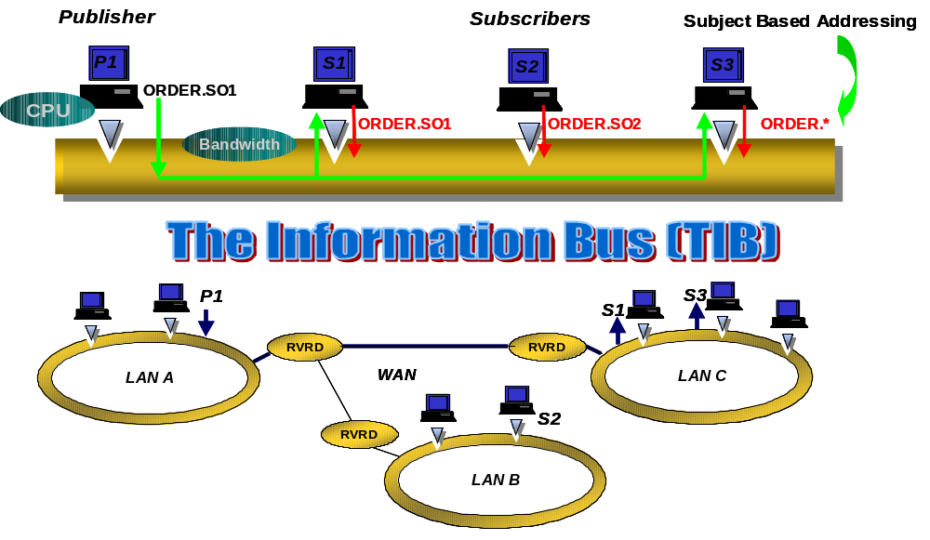
1. RV 개요
Ⅰ. RV 개요
  1.1. 개요
Subject 기반 어드레싱
Publish/ Subscribe 통신방식

Slide 6
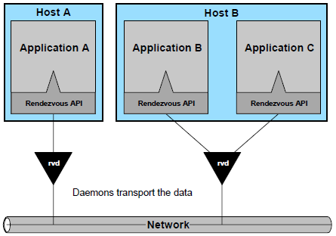
1. RV 개요
Ⅰ. RV 개요
1.1 Rendezvous daemon & API
RVD 는 UDP를 기반으로 TRDP 라는 TIBCO 자체 Protocol을 구현 함
RVD 는 각 서버마다 기동 함.
Remote daemon으로도 접속 가능 함.

Slide 7
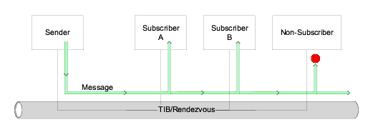
2. 데이터 전송 방법
Ⅰ. RV 개요
2.1 Publish/Subscribe
<Publish/Subscribe 방식>
Rendezvous의 기본적인 구조
Publisher는 Subscriber가 누구인지 알 필요 없이 TIB에 Message만 Publish
Subscriber는 Publisher가 누구인지 알 필요 없이 TIB상에 흘러 다니는 messag를 Listen하여 수신
Publisher : RVD Daemon에 연결하는 Transport 생성 후 주어진 Subject로 Publish
Subscriber : Queue를 생성하고 Listener를 등록하면, Event Manager가 Queue로 들어온 Message를
CallBack Function으로 Dispatch
특별한 작업 없이 여러 개의 Subscriber가 같은 Subject를 Listen 하면 Multicast 전송
Event-Driven 비동기식(Asynchronous) Message 전송

Slide 8
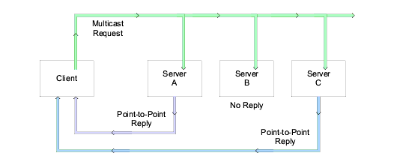
2. 데이터 전송 방법
Ⅰ. RV 개요
2.2 Request/Reply
<Request/Reply 방식>
Request는 Multicast 방식이며, Reply는 Point-to-Point 방식
Server A,B,C중에서 한군데에서만 Reply가 오면 정상처리됨
Server A,B,C는 전부 동일한 역할은 수행
성능이 아주 Critical한 경우에만 제한적으로 사용됨

Slide 9
2. 데이터 전송 방법
Ⅰ. RV 개요
2.3 Reliable Message 전송 (Publish/Subscribe)
Publisher
Subscriber
Application
(API)
Application
(API)
Message
XYZ.ORDER.NEW
XYZ.ORDER.>
Daemon
(RVD)
NACK
Daemon
(RVD)
1
?
3
2 ?
TIB
1
2
3
1
2
3
<Reliable Message 전송>
메시지를 60초간 보관(Memory)하고 Loss가 생기면 Subscriber가 Publisher에게 메시지를 요청하여 재전송
RVD Daemon 실행 시 옵션 (-reliability) 을 이용해서 변경이 가능함 - Default 60초
Application측에서는 반드시 메시지는 보낸 순서대로 수신하게 됨

Slide 10
2. 데이터 전송 방법
Ⅰ. RV 개요
2.4 Certified Message 전송 (Publish/Subscribe)
Certified Publisher
Certified Subscriber
Application
(API)
Application
(API)
Message
Ledger
- Subscribers CM Name
- Messages
ACK
Ledger
- Publisher CM Name
- Last Message Sequence
Daemon
(RVD)
Daemon
(RVD)
The Information Bus (TIB)
<Certified Message 전송>
영구히 메시지의 신뢰성을 보장하기 위한 전송방식으로 저장장소로 Memory 또는 File이 사용됨
송신 측에서는 Data를 보내기 전에 저장소에 메시지를 보관하고 Data Loss시 저장소의 Data를 재전송
수신 측에서 메시지를 받게 되면 Confirm Message를 전송하게 되고 송신측은 저장소에서 내용삭제
저장장소로 Memory를 사용하는 경우 프로세스가 다운될 경우 메시지의 손실이 발생할 수 있음
앞장의 Reliable방식에 비해 Performance가 약간 떨어짐(10~20%)

Slide 11
목차
Ⅰ. RVD 개요
Ⅱ. RVD 환경 구성
Ⅲ. RVD 기동 및 종료 절차
Ⅳ. RVD 점검 및 모니터링 방법
Ⅴ. RVD 구성 및 배치
1. 디렉토리 구조
2. 사용 Port 목록

Slide 12
1. 디렉토리 구조
Ⅱ. RV환경 구성
1.1 Rendezvous 디렉토리 구조
/mktsw/tibco/tibrv/8.1
Rendezvous Home 디렉토리
bin
Rendezvous 실행파일들 위치 및 license(tibrv.tkt) 파일 위치
doc
Rendezvous html 및 pdf documents
Include/tibrv
Rendezvous Header 파일 위치
lib
Library 파일 위치
64
64bit Library 파일 위치
src
Example 소스
RVDM
Rendezvous Daemon Manger 관련 디렉토리
RVD/RVRD Log Directory : /swlogs/tibco_log/rvd_xxxx.log
RVD 실행/종료 , RVRD 종료 script Directory : /mktsw/tibco/scripts
RVRD 실행 script Directory : /mktsw/tibco/RVRD/script

Slide 13
2. 사용 Port 목록
Ⅱ. RV환경 구성
시스템 구분 | 사용 Port 대역 | 갯수 | 비고
RVD 서버 | 9001 | 1 | 업무 처리 용 RVD tcp port
RVD 서버 | 9011 | 1 | RV FT heart 용 RVD tcp port
RVD 서버 | 9031 | 1 | 업무 처리 용 RVD의 http port
RVD 서버 | 9041 | 1 | RV FT heart 용 RVD의 http port
RVRD 서버 | 9021 | 1 | RVRD 데몬 tcp port
RVRD 서버 | 9051 | 1 | RVRD 데몬 http port
RVRD 서버 | 9022 | 1 | Accept Any 접속 대기 tcp port1
RVRD 서버 | 9023 | 1 | Neighbor 접속 시 local tcp port1
RVRD 서버 | 9025 | 1 | Accept Any 접속 대기 tcp port2
RVRD 서버 | 9026 | 1 | Neighbor 접속 시 local tcp port2

Slide 14
목차
Ⅰ. RVD 개요
Ⅱ. RVD 환경 구성
Ⅲ. RVD 기동 및 종료 절차
Ⅳ. RVD 점검 및 모니터링 방법
Ⅴ. RVD 구성 및 배치
1. RVD 기동 방법
2. RVD 종료 방법

Slide 15
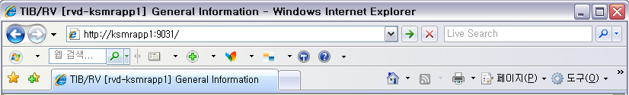
1. RVD 기동 방법
Ⅲ. RVD 기동/종료 절차
1.1 기동 방법
  가. 기동 개요
나. rvd 기동
/mktsw/tibco/scripts/start_rvd.sh
다. rvd 기동 확인
ps command 이용
Http interface 이용
/mktsw/tibco/tibrv/8.1/bin/rvd64 -listen tcp:9011 -http 9041 -logfile /swlogs/tibco_log/rvd_9011.log -log-max-size 10000 -log-max-rotations 5 -reliability 0
/mktsw/tibco/tibrv/8.1/bin/rvd64 -listen tcp:9001 -http 9031 -logfile /swlogs/tibco_log/rvd_9001.log -log-max-size 10000 -log-max-rotations 5 -reliability 30

Slide 16
2. RVD 종료 방법
Ⅲ. RVD 기동/종료 절차
2.1 종료 방법
  가. 종료 개요
각 서버의 9001, 9011 rvd 데몬을 종료 함.
단 rvd를 사용하는 client가 기동되어 있으면, 자동으로 rvd 가 재 기동 됨.
나. rvd 종료 스크립트
/mktsw/tibco/scripts/stop_rvd.sh
다. rvrd 종료 스크립트
/mktsw/tibco/RVRD/script/stop_rvrd.sh

Slide 17
목차
Ⅰ. RVD 개요
Ⅱ. RVD 환경 구성
Ⅲ. RVD 기동 및 종료 절차
Ⅳ. RVD 점검 및 모니터링 방법
Ⅴ. RVD 구성 및 배치
1. 버전 확인 방법
2. RVD 점검 방법
3. RVD 통신 확인 방법
4. RVD 성능 확인 방법
5. Web Browse Interface를 이용한 모니터링

Slide 18
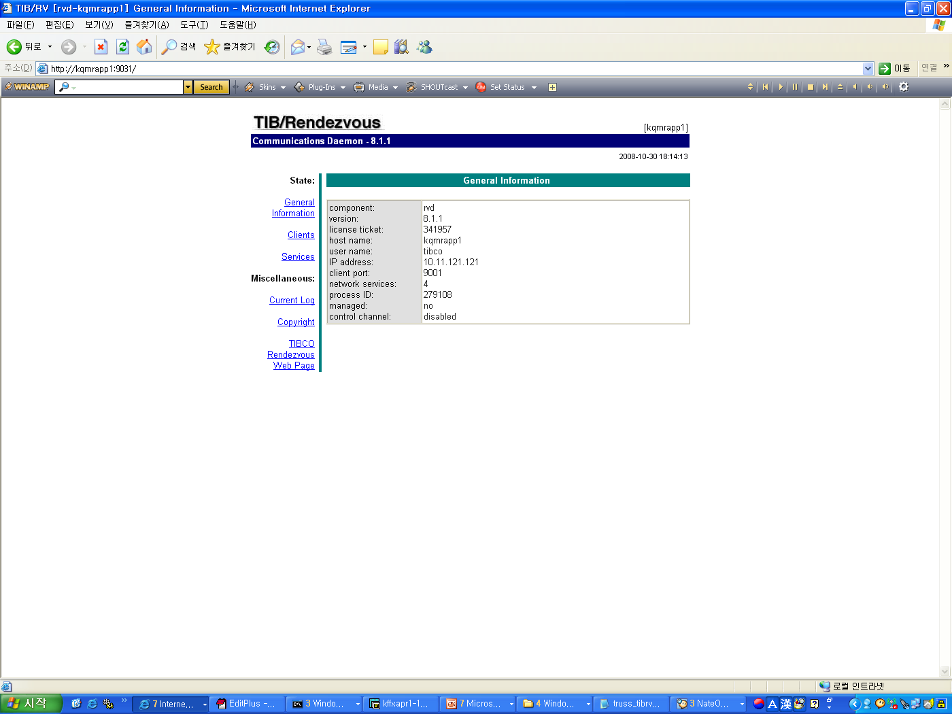
1. 버전 확인 방법
Ⅵ. RVD 점검 및 모니터링 방법
1.1 버전 확인
1. Explore 실행
2. 주소창에
http://hostname:9031
3. General Information 클릭
4. Version 확인

Slide 19
2. RVD 점검 방법
Ⅵ. RVD 점검 및 모니터링 방법
2.1 전체 시스템 점검
- 점검하기 위한 노드 : kcfwapd1(10.45.200.151)
- 점검 ID/PW : tibco/tibco***
- 점검 스크립트
. 가동시스템 점검 스크립트 : main_tibco_check.sh
. 내부테스트 점검 스크립트 : internal_tibco_check.sh
. 회원사테스트 점검 스크립트 : external_tibco_check.sh
2.2 노드별 점검
- RVRD 기동노드에 접속하여 ps를 이용하여 정상 기동 확인
2.3 RVRD 통신 여부 확인
- 수신 노드에서 tibrvlisten을 기동하고, 송신 노드에서 tibrvsend 를 이용하여 정상적으로
RVRD가 등록되어 있는지, 정상적으로 통신이 가능한지를 확인함
2.4 Web Browser를 이용한 확인
- 자세한 내용은 “2. Web Browser 를 이용한 점검 및 모니터링” 참고

Slide 20
3. 통신 확인 방법
Ⅵ. RVD 점검 및 모니터링 방법
3.1 tibrvsend/tibrvlisten
<RVD 구간 메시지 전송 확인>
*송신
tibrvsend –daemon tcp:9001 –service 20111 –network “;230.2.1.11;” “TEST.SUBJECT” “TEST MSG”
* 수신 점검
tibrvlisten –daemon tcp:9001 –service 20111 –network “;230.2.1.11;” “TEST.SUBJECT”
<RVRD 구간 메시지 전송 확인>
1. RVRD 설정의 Local Network 부분에서 해당 service group과 subject 에 대한 송수신 설정이 되어 있는지를 확인.
* 송신
tibrvsend –daemon tcp:9001 –service 20111 –network “;230.2.1.11;” “TEST.SUBJECT” “TEST MSG”
* 수신 점검
tibrvlisten –daemon tcp:9001 –service 20111 –network “;230.2.1.11;” “TEST.SUBJECT”

Slide 21
4. 성능 확인 방법
Ⅵ. RVD 점검 및 모니터링 방법
4.1 rvperf
<RVD/RVRD 구간 메시지 성능 확인>
1. rvperf
* rvperfm (master)
- message를 송신 .
- rvperfs 에서 송신한 performance data 를 수집.
- performance data 를 reporting.
* rvperfs (slave)
- rvperfm으로 부터 송신 된 message 를 수신.
- 수신 메시지의 속도 및 performance 데이터를 rvperfm 에게 송신함.
2. rvperf mode
* single mode
- rvperfm 수행 시 기술한 옵션(message size, interval…) 에 의해 송신 후, performance data를 reporting 함.
* automatic mode
- rvperfm 수행 시 auto 옵션을 사용하여 수행.
- 여러 번 송신 옵션(batch size, interval)을 변경시키면서 송신함으로써, 네트워크에서 수용할 수 있는 batch size와 interval 를 추출 후 performance data reporting.

Slide 22
4. 성능 확인 방법
Ⅵ. RVD 점검 및 모니터링 방법
4.2 rvperfm
<RVD/RVRD 구간 메시지 성능 확인>
rvperfm(master) option 설명
[-service service ] | Test message 의 UDP port
[-network network ] | Test message 의 Multicast port
[-daemon daemon ] | Test message 를 송신할 RVD의 daemon port
[-subject subject ] | Test message 의 subject
[-inbox] | Test message 를 point-to-point message 로 송신함
[-auto] | rvperfm 를 auto option(자동으로 batch size와 interval을 조정)으로 송신
[-messages m ] | Test message 를 m 개 송신함.
[-size size ] | Test message size 를 표시함. Byte 단위.
[-interval interval ] | Test message 를 batch size 만큼 송신한 뒤, 다음 batch message 송신 시까지의 interval를 표시함.
[-batch batch_size ] | Payload data의 size. Batch_size는 message 의 count로 표시.
[-cm] | Test message 송신 시, CM mode 로 테스트 시 사용.
[-cm-name name ] | CM mode 로 테스트 시, rvperfm process의 CM namme
[-cm-ledger filename ] | CM mode 로 테스트 시, rvperfm process가 사용할 Ledger file 명.
[-cm-sync] | CM mode 로 테스트 시, CM Sync mode 로 테스트 시 사용.
<rvperfm 사용 예>
rvperfm -daemon tcp:9001 –service 20111 –network “;230.2.1.11;” –subject “RVPERF.TEST” –messages 10000 –size 100 –interval 0.001 –batch 100 –cm –cm-name “rvperfm.cm” –cm-ledger rvperfm.ldg –cm-sync

Slide 23
4. 성능 확인 방법
Ⅵ. RVD 점검 및 모니터링 방법
4.3 rvperfs
<RVD/RVRD 구간 메시지 성능 확인>
rvperfs(slaver) option 설명
[-service service ] | Test message 의 UDP port
[-network network ] | Test message 의 Multicast port
[-daemon daemon ] | Test message 를 송신할 RVD의 daemon port
[-subject subject ] | Test message 의 subject
[-cm] | Test message 송신 시, CM mode 로 테스트 시 사용.
[-cm-name name ] | CM mode 로 테스트 시, rvperfm process의 CM namme
[-cm-ledger filename ] | CM mode 로 테스트 시, rvperfm process가 사용할 Ledger file 명.
[-cm-sync] | CM mode 로 테스트 시, CM Sync mode 로 테스트 시 사용.
<rvperfs 사용 예>
rvperfs -daemon tcp:9001 –service 20111 –network “;230.2.1.11;” –subject “RVPERF.TEST” –cm –cm-name “rvperfs.cm” –cm-ledger rvperfs.ldg –cm-sync

Slide 24
4. 성능 확인 방법
Ⅵ. RVD 점검 및 모니터링 방법
4.4 rvperf reporting 예
Resetting receivers
Reset acknowledgment received from _INBOX.0A0A0467.552028486A29DD200A1298.2
CM registration request received from rvperfs.cm
Number of receivers 1
Sending data...
Sending complete
Elapsed time: 327.464738 seconds
Number of messages: 300000
Size of payload: 500
Total payload bytes: 150000000
Batch Interval: 0.000200
Batch size: 3
Messages/second: 916.129
Payload Bytes/second: 458064.587 (447.3Kb)
Report from receiver _INBOX.0A0A0467.552028486A29DD200A1298.2
Elapsed time: 354.893088 seconds
Messages received: 300000 (100.0%)
Messages/second: 845.325
Payload Bytes/second: 422662.501 (412.8Kb)
Run complete

Slide 25
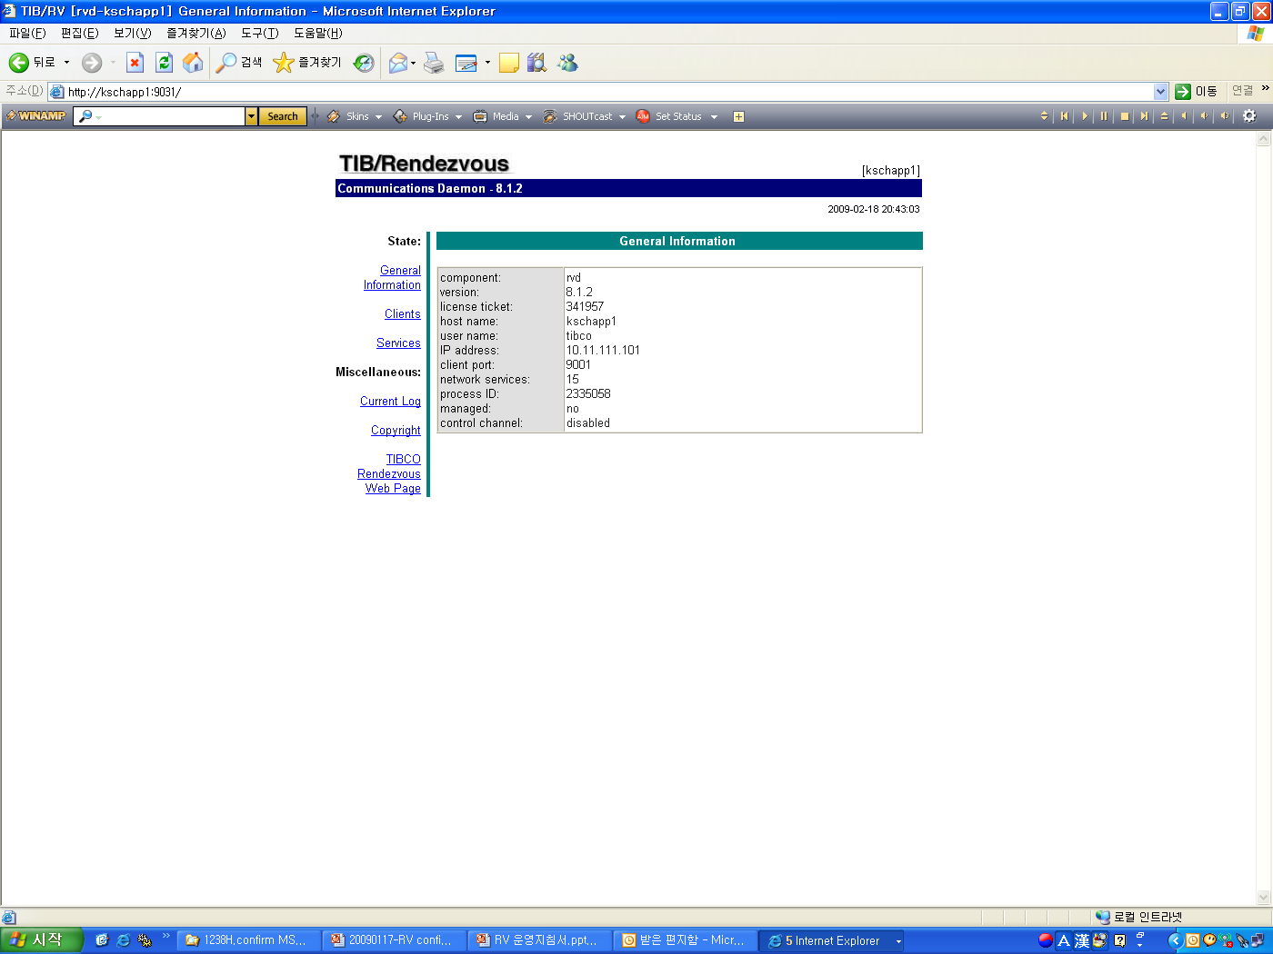
5. Web browser interface 를 이용한 모니터링
Ⅵ. RVD 점검 및 모니터링 방법
5.1 General Information
<General Information>
1. rvrd의 기본적인 정보를 표현.
RVRD Process version, license file 정보, 해당 rvrd에 기동되어 있는 host name, 해당 rvrd 기동과 관련된 user name, IP Address, client port 등 일반적인 정보를 표현함.

Slide 26
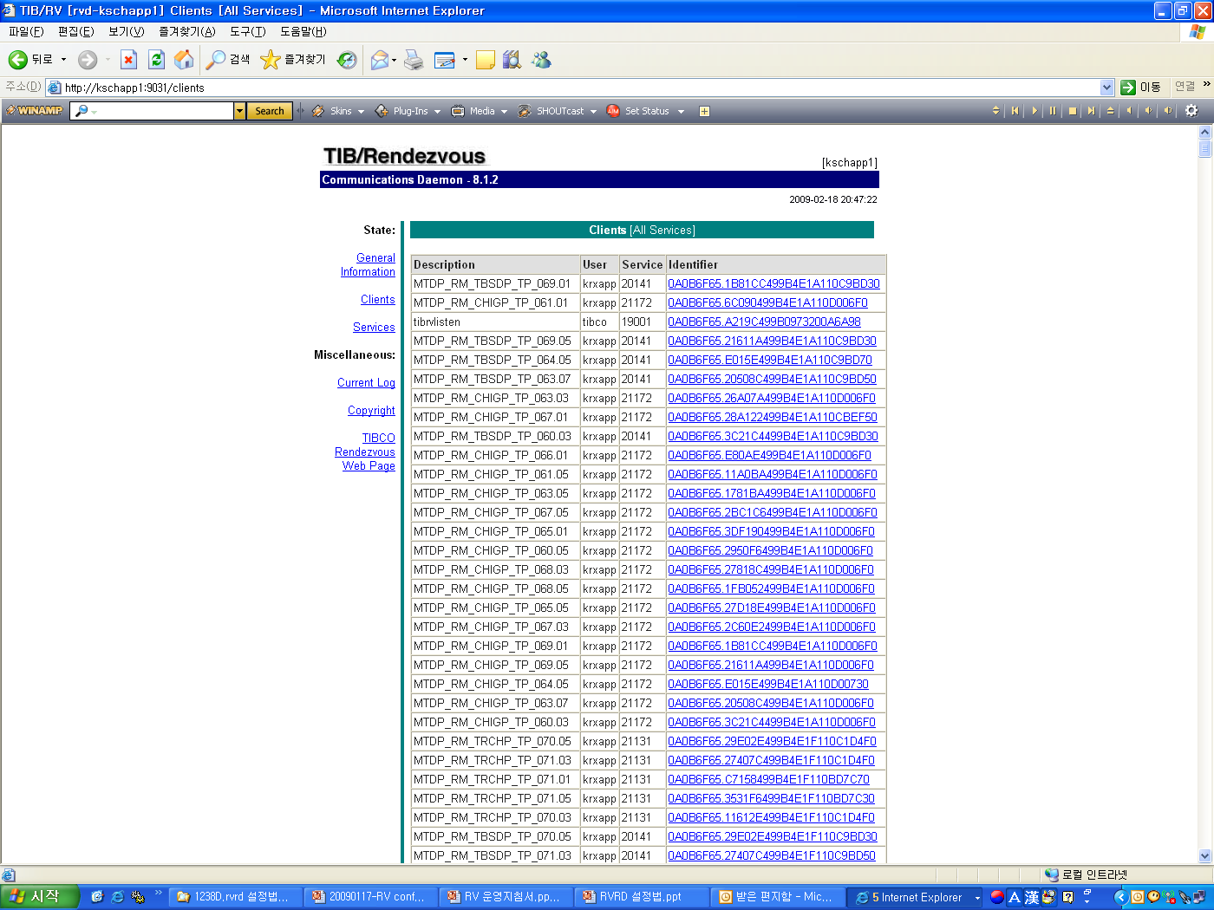
5. Web browser interface 를 이용한 모니터링
Ⅵ. RVD 점검 및 모니터링 방법
5.2 Clients
<Clients>
1. rvd 프로세스에 접속되어 있는 client들의 transport 정보 제공.
Description : 해당 client 식별자.
User : 해당 client 실행 user.
Service : 해당 client 에서 사용중인 UDP port
Identifier : 해당 client 에서 유일하게 사용되어지는 식별자.(RVD에 의해서 16진수 값으로 값이 추출됨)

Slide 27
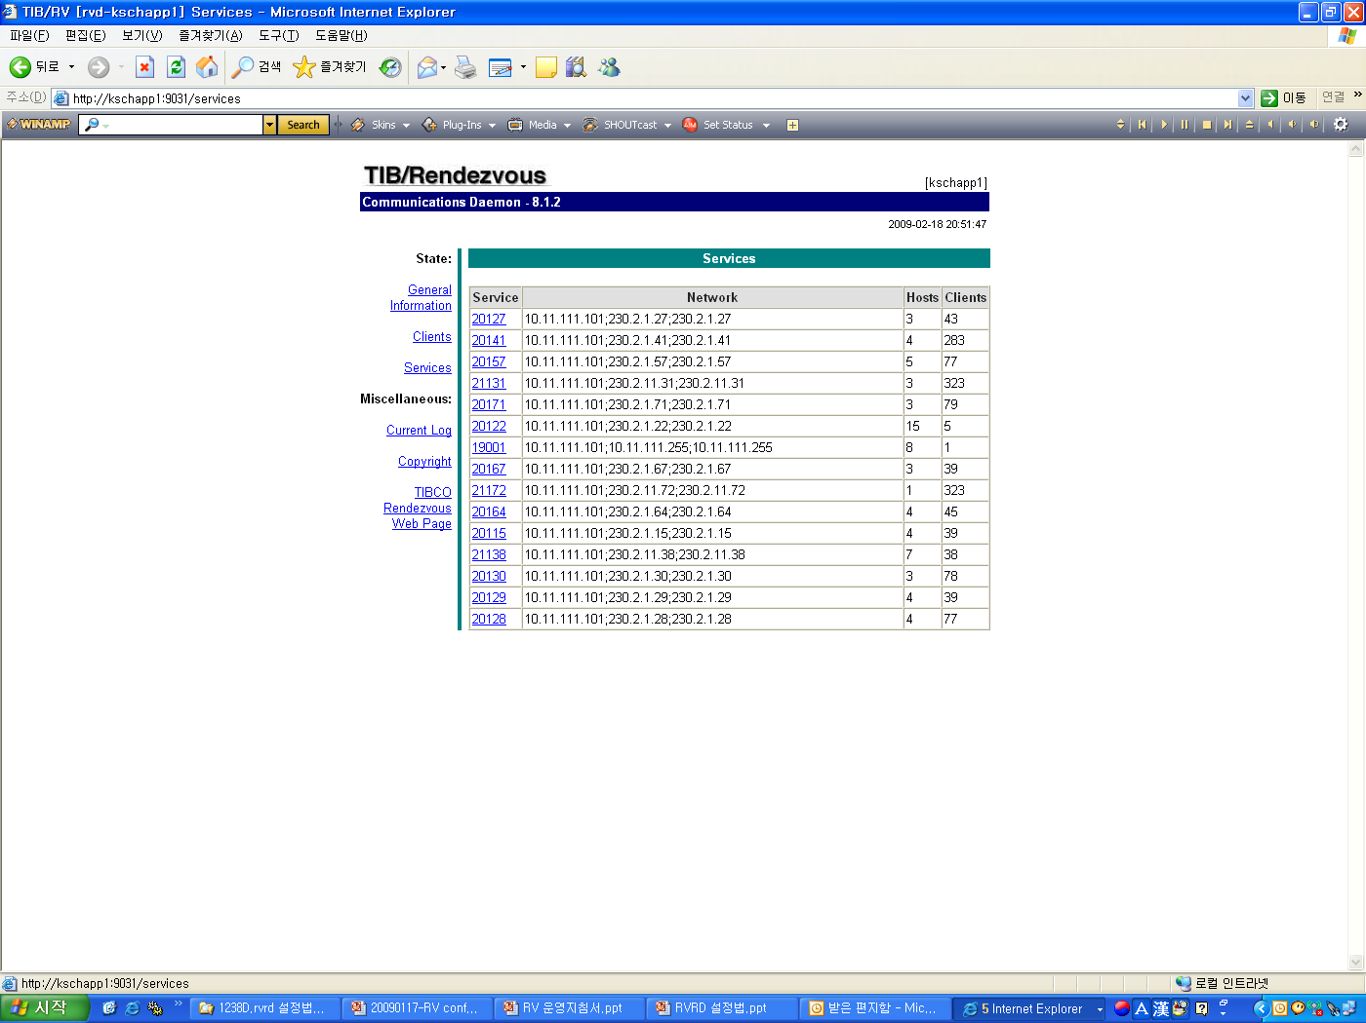
5. Web browser interface 를 이용한 모니터링
Ⅵ. RVD 점검 및 모니터링 방법
5.3 Services
<services>
해당 rvrd 프로세스에 접속되어 있는 client들이 사용중인 Service Group(UDP port/Multicast IP)등을 표현.
Hosts : 동일 Network 상의 동일한 Service Group 로 등록되어진 RVD or RVRD 가 존재할 경우 Hosts 에 수치로 표시됨.
Clients : RVRD Process의 해당 Service Group에 등록되어진 Clients 의 개수를 표현함.
해당 서비스 port number 클릭 시,
해당 서비스 port를 통해 송수신 되고 있는 message 양을 모니터링 가능함.

Slide 28
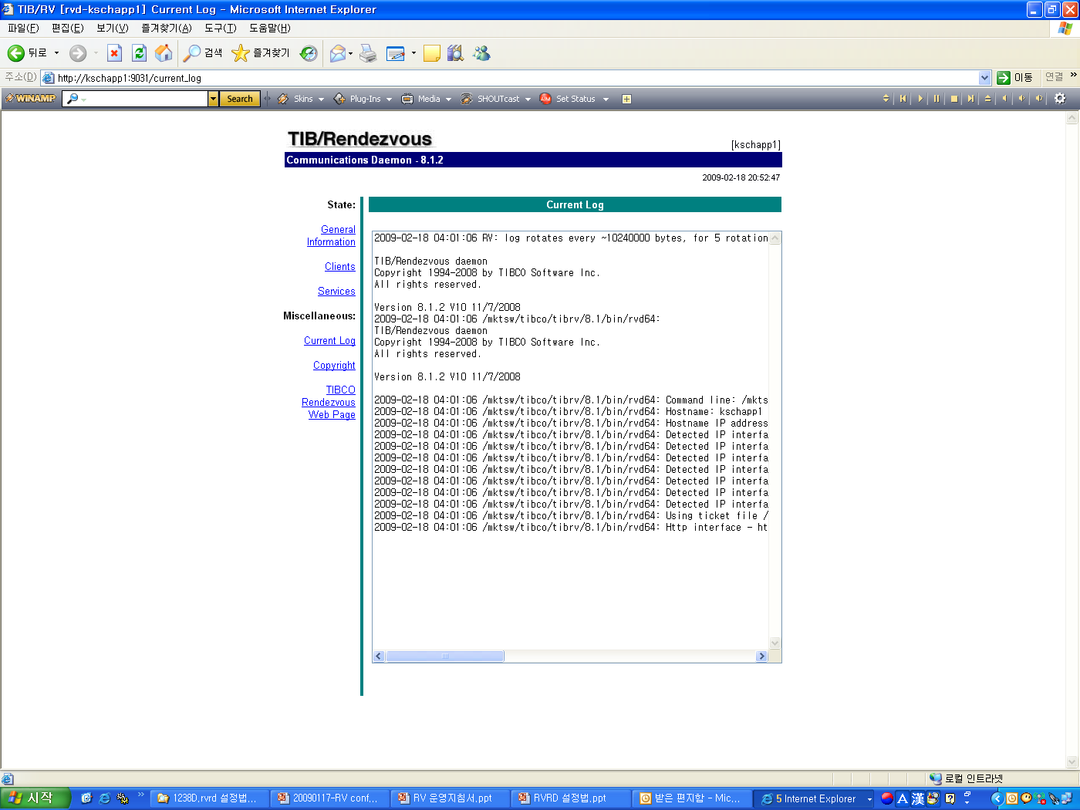
5. Web browser interface 를 이용한 모니터링
Ⅵ. RVD 점검 및 모니터링 방법
5.4 Current Log
<Current Log>
RVD Process 의 최근 4Kbytes 에 대한 로그를 표현함.

Slide 29
5. Web browser interface 를 이용한 모니터링
Ⅵ. RVD 점검 및 모니터링 방법
5.5 Current Log 및 기타
<Current Log>
RVD Process 의 최근 4Kbytes 에 대한 로그를 표현함.
<Copyright>
Rendezvous copyright 페이지
<TIBCO Rendezvous Web Page>
TIBCO Web site의 Link (http://www.tibco.com)

Slide 30
목차
Ⅰ. RVD 개요
Ⅱ. RVD 환경 구성
Ⅲ. RVD 기동 및 종료 절차
Ⅳ. RVD 점검 및 모니터링 방법
Ⅴ. RVD 구성 및 배치
Ⅵ. RVD 설정 정보

Slide 31
1. RVD 구성 및 배치
Ⅴ. RVD 구성 및 배치
구분 | 서버 | Data용 Tcp Port | HeartBeat Tcp Port | Data용 http Port | HeartBeat http Port | 총 기동 개수
가동 | chap server | 9001 9002 | 9011 9012 | 9031 9032 | 9041 9042 | 4
 | tsap server | 9001 9002 | 9011 | 9031 9032 | 9041 | 3
 | RVRD 제외 나머지 server | 9001 | 9011 | 9031 | 9041 | 2
내부테스트 | chap server | 9001 9002 | 9011 9012 | 9031 9032 | 9041 9042 | 4
 | tsap server | 9001 9002 | 9011 | 9031 9032 | 9041 | 3
 | RVRD 제외 나머지 server | 9001 | 9011 | 9031 | 9041 | 2
회원사 테스트 | chap server | 9001 9002 | 9011 9012 | 9031 9032 | 9041 9042 | 4
 | tsap server | 9001 9002 | 9011 | 9031 9032 | 9041 | 3
 | RVRD 제외 나머지 server | 9001 | 9011 | 9031 | 9041 | 2

Slide 32
목차
Ⅰ. RVD 개요
Ⅱ. RVD 환경 구성
Ⅲ. RVD 기동 및 종료 절차
Ⅳ. RVD 점검 및 모니터링 방법
Ⅴ. RVD 구성 및 배치
Ⅵ. RVD 설정 정보
1. RVD 스크립트
2. RVD 기동 설정

Slide 33
1. RVD 스크립트
Ⅵ. RVD 설정 정보
1.1 rvd 스크립트
### Directory TIB_LOG must be authorized to write by any user.
######################## Port Rule ###########################
##### RVD listen Port for Messaging : 9001 ~ 9010
##### RVD listen Port for Fault Tolerant : 9011 ~ 9020
##### RVD http Interface Port for Messaging : 9031 ~ 9040
##### RVD http Interface Port for Fault Tolerant : 9041 ~ 9050
##### RVRD listen Port for Messaging : 9021 ~ 9030
##### RVRD http Interface Port : 9051 ~ 9060
##############################################################
export AIXTHREAD_SCOPE=S
export AIXTHREAD_MUTEX_DEBUG=OFF
export AIXTHREAD_COND_DEBUG=OFF
export AIXTHREAD_RWLOCK_DEBUG=OFF
export SPINLOOPTIME=500
export YIELDLOOPTIME=0
export MALLOCMULTIHEAP=1
export NODISCLAIM=true
TIB_RVD='/mktsw/tibco/tibrv/8.1/bin'
TIB_LOG='/swlogs/tibco_log'
TIB_LOG_POLICY='-log-max-size 10000 -log-max-rotations 5'
TIB_RVD_RELIABILITY='-reliability 60'

Slide 34
1. RVD 스크립트
Ⅵ. RVD 설정 정보
1.1 rvd 스크립트
case "$2" in
tcp:9001)
TIB_RVD=$TIB_RVD/rvd64
TIB_HTTP='-http 9031'
TIB_LOG=$TIB_LOG/rvd_9001.log ;;
tcp:9002)
TIB_RVD=$TIB_RVD/rvd64
TIB_HTTP='-http 9032'
TIB_LOG=$TIB_LOG/rvd_9002.log ;;
tcp:9011)
TIB_RVD=$TIB_RVD/rvd64
TIB_HTTP='-http 9041'
TIB_LOG=$TIB_LOG/rvd_9011.log
TIB_RVD_RELIABILITY='-reliability 2' ;;
*)
exec $TIB_RVD/rvd64 $*
exit ;;
esac
if [ ! -f $TIB_LOG ]
then
> $TIB_LOG
chmod 666 $TIB_LOG
fi
exec $TIB_RVD $1 $2 $TIB_HTTP -logfile $TIB_LOG $TIB_LOG_POLICY $TIB_RVD_RELIABILITY

Slide 35
2. RVD 기동 설정
Ⅵ. RVD 설정 정보
2.1 기동 설정
  가. RVD
    설정 파일 별도 존재 하지 않음.
    기동 스크립트에 필요한 몇 가지 parameter 설정 존재
  나. Rvd syntax
rvd [-http [ip_address:]http_port]
[-no-http]
[-listen [ip_address:]tcp_port]
[-no-permanent]
[-no-lead-wc | -lead-wc]
[-no-multicast]
[-reliability time]
[-max-consumer-buffer size]
[-rxc-max-loss loss]
[-rxc-rcv-threshold bps]
[-rxc-send-threshold bps]
[-rvdm control_channel]
[-rvdm-reverse-asym]
[-logfile log_filename]
[-log-max-size size]
[-log-max-rotations n]
[-log-config config_log_filename]
[-foreground]

Slide 36
2. RVD 기동 설정
Ⅵ. RVD 설정 정보
  다. 파라미터 설명
2.1 기동 설정
항목 | 값 | 의미
http | port | http listen port
no-http | 없음 | http listen 하지 않음
listen | ip_address:tcp_port | rvd listen port 지정 ip address 설정 시 지정된 network 사용 ip address 미 지정시 default network 사용
no-permanent | 없음 | 연결된 transport 가 없으면 2분 후에 자동 exit 함
no-lead-wc | 없음 | subject의 처음이 wildcard로 시작하는 outbound 메시지를 rvd에서 거절하도록 하는 option 설정하지 않으면 lead-wc 가 default임.
no-multicast | 없음 | rvd가 multicast와 broadcast를 disable함
reliability time | 초(sec) | rvd가 outbound 메시지를 buffering 하는 초, 해당 시간이 경과하면 rvd가 buffering 한 메시지를 clear 함. default는 60초 임.
max-consumer-buffer size | bytes | 수신 client transport가 메시지를 빠르게 수신하지 못할 경우, rvd가 대신 buffering을 하는 데, 이때 사용할 max size ‘0’이나 미지정시 특별히 제약하지 않음.
rxc-max-loss | 1~100 퍼센트 | 지정된 퍼센트 이상으로 재전송 요청을 하는 receiver는 장애로 간주함
rxc-rcv-threshold bps | bps | [수신측]지정된 bps를 초과하서 재전송 요청을 해야 할 경우 receive가 재전송 요청을 하지 않음.
rxc-send-threshold bps | bps | [송신측]지정된 bps를 초과해서 재전송 요청을 하는 receiver의 재전송 요청을 무시함.

Slide 37
2. RVD 기동 설정
Ⅵ. RVD 설정 정보
  다. 파라미터 설명(계속)
2.1 기동 설정
항목 | 값 | 의미
logfile | 로그 파일명 | rvd의 로깅 파일 명, 지정하지 않으면 stderr 임
log-max-size | 100~2097152KB | 한 파일에 로깅 할 수 있는 최대 size , KB 단위
log-max-rotations | n | log-max-size가 초과 했을 경우 로그파일을 rolling할 수 있는 개수를 지정함.
log-config | 파일명 | 설정을 기록할 로그파일, 미지정시 stderr임, rolling 되지 않음.
foreground | 없음 | rvd는 default로 background로 기동되는 데 , 이 option을 적용하면 foreground로 기동 됨

